Slide 1








PHÒNG GIÁO DỤC VÀ ĐÀO TẠO HUYỆN TIÊN LÃNG
TRƯỜNG THCS QUANG PHỤC
CHÀO MỪNG QUÝ THẦY CÔ VỀ DỰ CHUYÊN ĐỀ CẤP HUYỆN
MÔN: TOÁN 9
Tiên Lãng ngày 10 tháng 3 năm 2025

Slide 2

CHUYÊN ĐỀ
PHƯƠNG TRÌNH BẬC HAI MỘT ẨN
VÀ ĐỊNH LÍ VIÈTE

Slide 3



NỘI DUNG CHUYÊN ĐỀ
1
Phương trình bậc hai một ẩn.
2
Định lí Viète

Slide 4

ĐỊNH LÍ VIÈTE

Slide 5
NỘI DUNG ĐỊNH LÍ VIÈTE
1
Lí thuyết.
2
Các dạng bài tập

Slide 6
1
LÍ THUYẾT

Slide 7



Các nhóm thực hiện yêu cầu tại nhà, báo cáo kết quả lên trang padlet theo đường link:
https://padlet.com/diepthanhhuong15/nh-p-ch-th-o-lu-n-y-nzaiwd3rv9yoi1a0.
1
Nhiệm vụ: Hệ thống kiến thức về định lí Viète và ứng dụng và đề xuất các dạng bài tập có liên quan đến các kiến thức đã học.
04

Slide 8



TIÊU CHÍ ĐÁNH GIÁ
Tiêu chí | Mức độ 1 |  | Mức độ 2 |  | Mức độ 3
 | Yêu cầu | Điểm | Yêu cầu | Điểm | Yêu cầu | Điểm
1. Nội dung | -Thực hiện được phần lớn yêu cầu của GV, đưa ra kết quả nhưng chưa thuyết phục. | 4 | - Thực hiện được phần lớn yêu cầu của GV, đưa ra kết quả chính xác, thuyết phục. | 5 | - Thực hiện được đủ yêu cầu của GV, đưa ra kết quả chính xác, thuyết phục. | 6
2. Hợp tác -Báo cáo. | - Phối hợp được với các thành viên trong nhóm, tương tác ít với nhóm bạn | 1 | - Phối hợp và hỗ trợ được với các thành viên trong nhóm; tương tác khá tốt với nhóm bạn. | 2 | -Phối hợp, hỗ trợ và tư vấn với các thành viên trong nhóm, tương tác tốt với nhóm bạn. | 3
3. Hình thức báo cáo | Sáng tạo, tự tin, biểu cảm khi trình bày sản phẩm của nhóm. |  |  |  |  | 1
0

Slide 9




CÁC DẠNG BÀI TẬP
Dạng 1. Không giải phương trình, tính giá trị của biêu thức đối xứng giữa các nghiệm.
Dạng 2. Tìm hai số khi biết tổng và tích.
Dạng 3. Giải phương trình bằng cách nhấm nghiệm.
Dạng 4. Xét dấu các nghiệm của phương trình bậc hai.
Dạng 5. Xác định điều kiện của tham số để phương trình bậc hai có nghiệm thỏa mãn hệ thức cho trước.
Dạng 6. Phân tích tam thức bậc hai thành nhân tử.

Slide 10
2
CÁC DẠNG BÀI TẬP

Slide 11


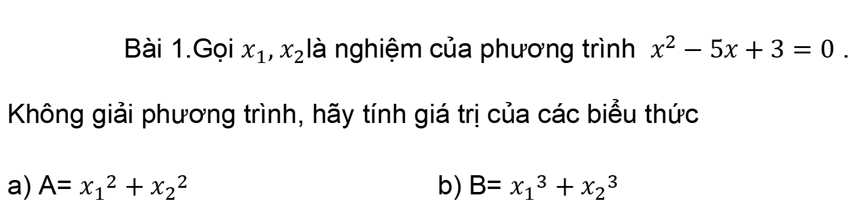
HOẠT ĐỘNG CÁ NHÂN
Dạng 1.Không giải phương trình,
tính giá trị của biểu thức đối xứng giữa các nghiệm.
Bài 1.Gọi $x_{1}$, $x_{2}$là nghiệm của phương trình $x^{2}−5x+3=0$ . Không giải phương trình, hãy tính giá trị của các biểu thức
a) A= ${x_{1}}^{2}+{x_{2}}^{2}$b) B= ${x_{1}}^{3}+{x_{2}}^{3}$

Slide 12



Phương pháp giải: Ta thực hiện theo các bước sau:
Bước 1. Tìm điều kiện để phương trình có nghiệm: Từ đó áp dụng hệ thức Viète ta có:
và
Bước 2. Biến đổi biểu thức đối xứng giữa các nghiệm của đề bài theo tổng x1 + x2 và tích x1x2 sau đó áp dụn
Phương pháp giải
Dạng 1.Không giải phương trình,
tính giá trị của biểu thức đối xứng giữa các nghiệm.
Phương pháp giải: Ta thực hiện theo các bước sau:
Bước 1. Tìm điều kiện để phương trình có nghiệm:
Từ đó áp dụng hệ thức Viète ta có:
và
Bước 2. Biến đổi biểu thức đối xứng giữa các nghiệm của đề bài theo tổng x₁ + x₂ và tích x₁x₂ sau đó áp dụng Bước 1

Slide 13
a)Ta có
b) Ta có
c) Ta có
Chú ý: Một số biểu thức đối xứng giữa các nghiệm thường gặp

Slide 14

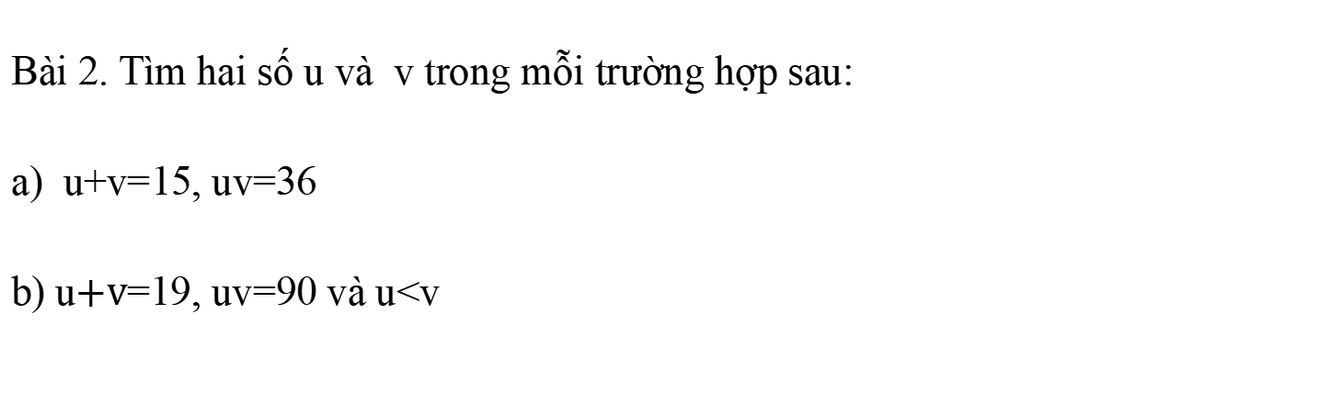
HOẠT ĐỘNG NHÓM CẶP ĐÔI
Dạng 2.Tìm hai số khi biết tổng và tích.
      Bài 2. Tìm hai số u và v trong mỗi trường hợp sau:
a) u+v=15, uv=36
b) u$+$v=19, uv=90 và u<v

Slide 15

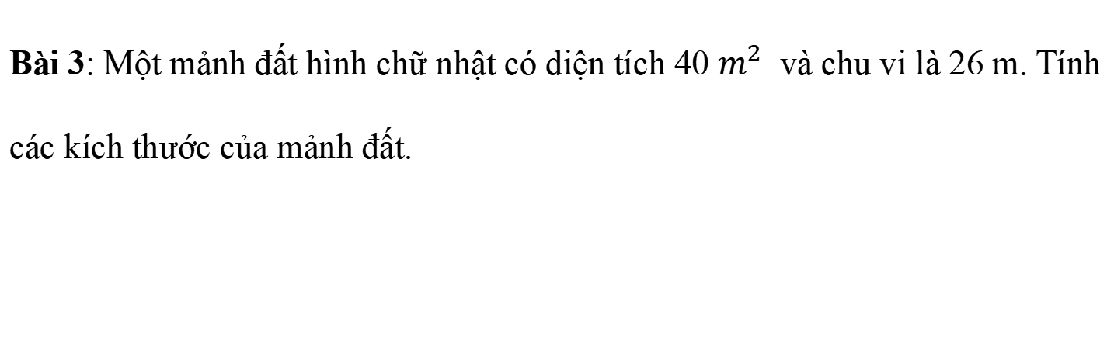
HOẠT ĐỘNG CÁ NHÂN
Dạng 2.Tìm hai số khi biết tổng và tích.
Bài 3: Một mảnh đất hình chữ nhật có diện tích 40 $m^{2}$ và chu vi là 26 m. Tính các kích thước của mảnh đất.

Slide 16
Dạng 2.Tìm hai số khi biết tổng và tích.
Phương pháp giải: Để tìm hai số a,b khi biết tổng S=a + b và tích P= a.b ta làm như sau:
Bước 1. Giải phương trình để tìm các nghiệm x₁,x₂
Bước 2. Các số x,y cần tìm là a = x₁ ; b = x₂

Slide 17
Xét phương trình bậc hai
- Nếu thì phương trình có một nghiệm là , nghiệm còn lại là
- Nếu thì phương trình có một nghiệm là , nghiệm còn lại là
Dạng 3.Giải phương trình bằng cách nhẩm nghiệm.
Phương pháp giải: Sử dụng ứng dụng của hệ thức Viète
Xét phương trình bậc hai
- Nếu thì phương trình có một nghiệm là , nghiệm còn lại là
- Nếu thì phương trình có một nghiệm là , nghiệm còn lại là

Slide 18
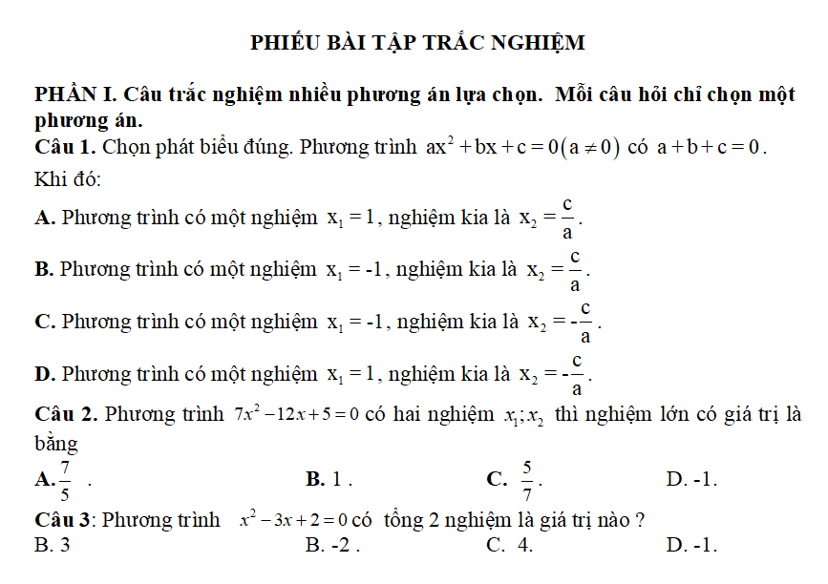
PHIẾU BÀI TẬP TRẮC NGHIỆM

Slide 19
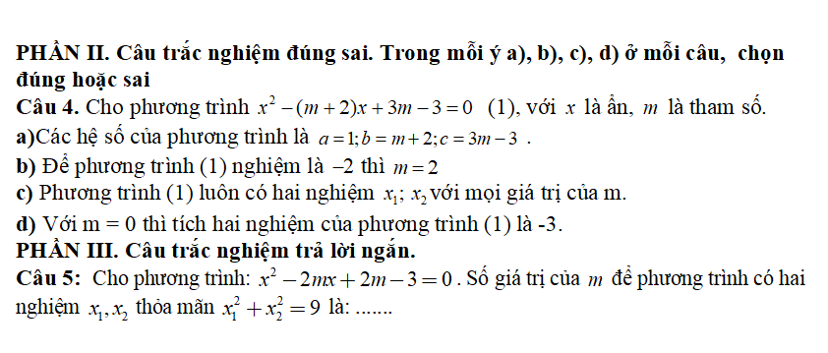
PHIẾU BÀI TẬP TRẮC NGHIỆM

Slide 20
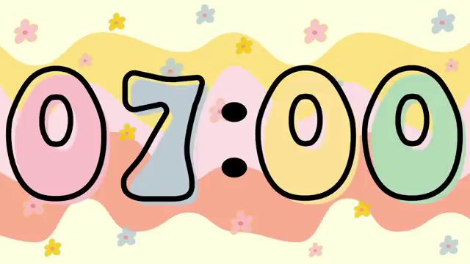

Slide 21
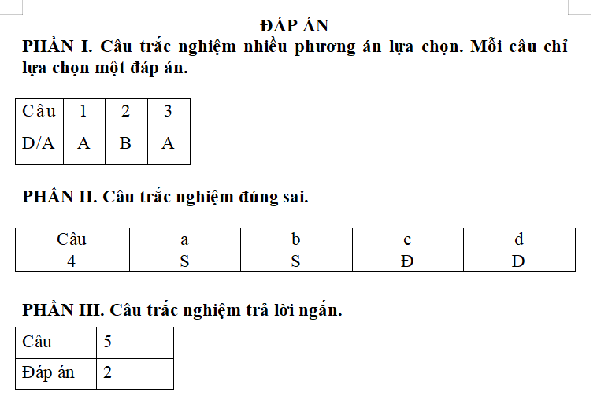
PHIẾU BÀI TẬP TRẮC NGHIỆM

Slide 22

HƯỚNG DẪN VỀ NHÀ
1
Ôn lại các kiến thức vừa được củng cố.
2
Tìm hiểu và nêu phương pháp giải các dạng toán còn lại.(2 nhóm)

Slide 23


Các nhóm thực hiện yêu cầu tại nhà, báo cáo kết quả lên trang padlet theo đường link:
https://padlet.com/diepthanhhuong15/nh-p-ch-th-o-lu-n-y-nzaiwd3rv9yoi1a0
1
Tìm hiểu và nêu phương pháp giải các dạng toán còn lại.(2 nhóm)
04

Slide 24



